Slide 1
«Сказкотерапевтическая игра, как инструмент для развития креативности детей дошкольного возраста»
МУНИЦИПАЛЬНОЕ АВТОНОМНОЕ ДОШКОЛЬНОЕ ОБРАЗОВАТЕЛЬНОЕ УЧРЕЖДЕНИЕ
«ДЕТСКИЙ САД № 19 г. ЧЕЛЯБИНСКА»
Педагог-психолог
Елена Васильевна Байбородова

Slide 2
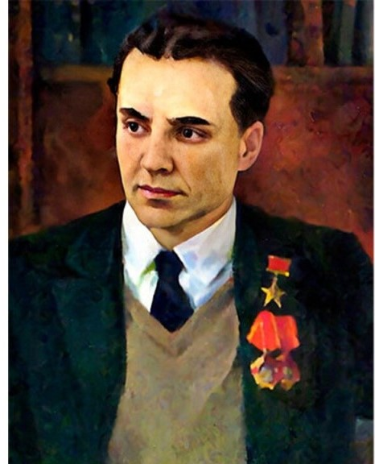
«Дети должны жить в мире красоты, игры, сказки, музыки,
рисунка, фантазии, творчества».
Василий Александрович Сухомлинский – создатель педагогической системы, основанной на признании личности ребенка высшей ценностью, на которую должны быть ориентированы процессы воспитания и образования.

Slide 3
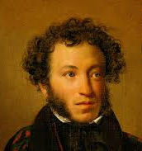
Татьяна Дмитриевна Зинкевич-Евстигнеева — доктор психологии, директор Санкт-Петербургского Института сказкотерапии. Автор метода Комплексной сказкотерапии, которым пользуются психологи, психотерапевты, театральные режиссеры, актеры, литераторы, художники, педагоги, воспитатели, врачи, создатели кино - и телесценариев.
«Сказка — ложь, да в ней намёк, добрым молодцам урок», Александр Сергеевич Пушкин.

Slide 4
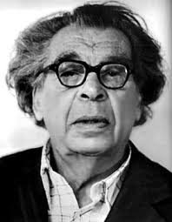
Даниил Борисович Эльконин, автор оригинального направления в детской и педагогической психологии, кандидат психологических наук, доктор психологических наук.

Slide 5
«Сказкотерапевтическая игра, как инструмент для развития креативности детей дошкольного возраста»
МУНИЦИПАЛЬНОЕ АВТОНОМНОЕ ДОШКОЛЬНОЕ ОБРАЗОВАТЕЛЬНОЕ УЧРЕЖДЕНИЕ
«ДЕТСКИЙ САД № 19 г. ЧЕЛЯБИНСКА»
Педагог-психолог
Елена Васильевна Байбородова

